Slide 1

Sanitizador
Carlos Serracín
Aaron Mc Lean

Slide 2
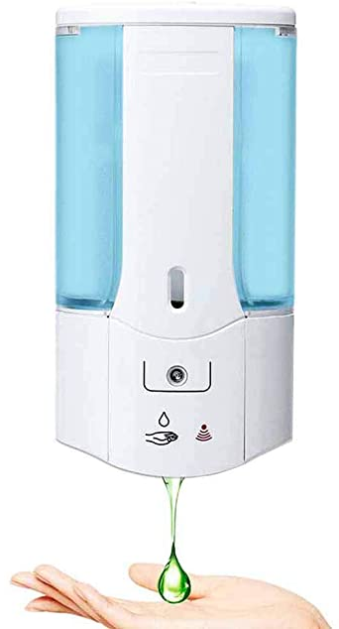
¿Que hace nuestro producto?
Fase 1
Dispensa el liquido para la descontaminación analizando si detecta la presencia de una mano bajo el dispensador.
Fase 2
Toma y muestra la temperatura del individuo de manera automática, antes de dispensar el desinfectante.

Slide 3

Fase 1 (Sensado)
Estamos abiertos a recomendaciones

Slide 4
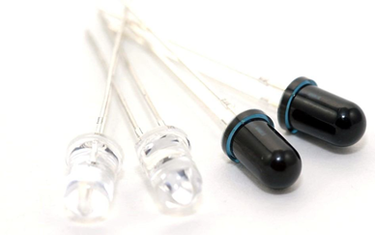
COMUNICACIÓN INFRAROJA
La luz IR es como la luz visible, pero es invisible a nuestros ojos, por lo que son adecuados para la aplicación de la comunicación inalámbrica.
La banda para IR (infrarrojo) en el espectro electromagnético es de 300 GHz a 430 THz y un rango de longitud de onda de alrededor de 700 nm a 1 mm.
Junto con el LED IR, algunas otras fuentes como el sol, bombillas, cuerpos humanos y animales, etc. también emiten energía infrarroja.
La comunicación IR se utiliza para aplicaciones como las nuestras, de corta y media distancia.
Basándonos en: https://www.electronicwings.com/avr-atmega/ir-communication-using-atmega1632

Slide 5
PRINCIPIO DE FUNCIONAMIENTO
Los LED IR transmiten datos digitales (1 y 0 lógicos) en forma de luz infrarroja.
El 1 lógico se emite manteniendo el LED IR encendido y el 0 lógico manteniéndolo apagado.
Esta secuencia de datos ON y OFF es recopilada por el fotodiodo IR en el extremo del receptor

Slide 6
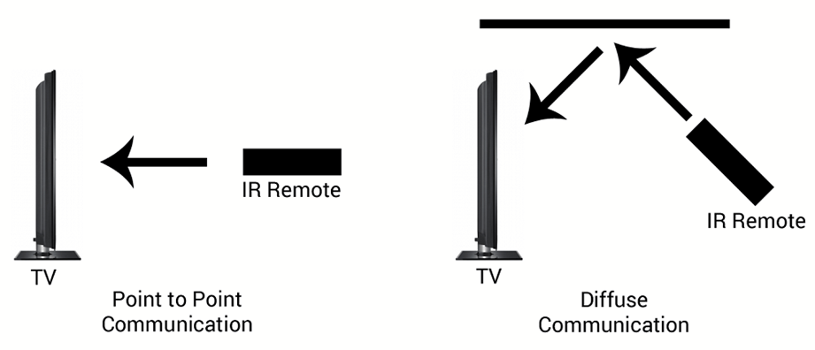
TIPOS DE COMUNICACIÓN INFRAROJA
Comunicación punto a punto: en la comunicación punto a punto, se requiere una línea de visión entre los dispositivos transmisor y receptor (imagen de la izquierda).
Comunicación difusa: En comunicación difusa, no es necesario mantener el transmisor y el receptor en línea recta. Se puede hacer reflejando o haciendo rebotar la señal transmitida desde superficies como paredes, techos, etc.
Muy importante resaltar que en la comunicación difusa se presentan complicaciones con los colores oscuros debido a que parte de la señal transmitida es consumida y no rebota.

Slide 7
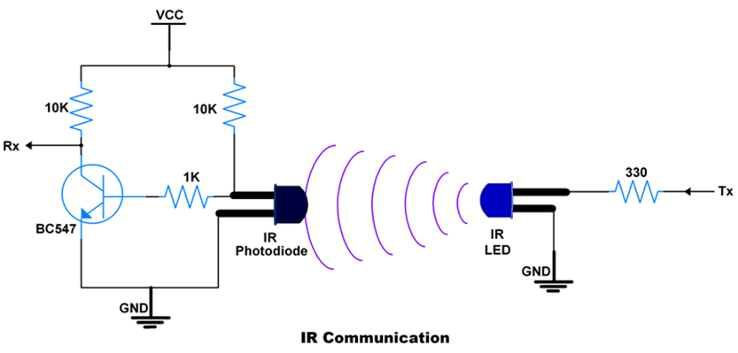
COMUNICACIÓN IR SIMPLE USANDO EL RECEPTOR DE FOTODIODO IR
En una comunicación IR simple, cualquier dato (1 o 0) presente en el extremo del transmisor se transmitirá tal cual sin ninguna técnica de modulación.
El receptor recopila los datos transmitidos (1 o 0) tal como están sin ninguna técnica de demodulación o filtro.
Las únicas limitaciones de esta comunicación básica son la corta distancia y la interferencia de la energía IR del entorno.

Slide 8
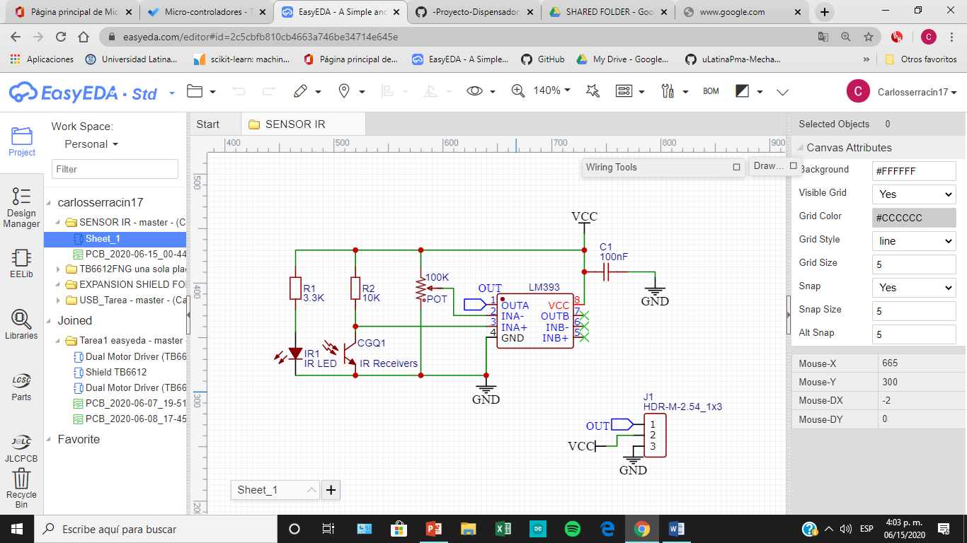
¿Cómo lo implementaremos nosotros?
Hicimos el diseño en easyEDA de un modulo detector de obstáculos utilizando infrarojo, guiándonos de diseños existentes.
Este modulo nos ayudará a manejar la señal recibida utilizando un OPAMP en modo de comparador, par así determinar cuando el fotoreceptor está recibiendo la señal comparándola con la señal de VCC.
El potenciómetro, tambien se utiliza para ello, y así determinar la precisión de sistema.

Slide 9
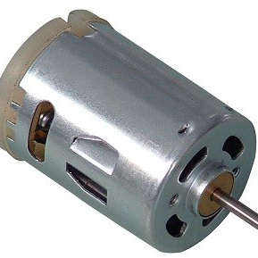
Parte B(Actuador a utilizar-Motor (Dc) Mini Dc Pump)
https://www.electronicwings.com/avr-atmega/dc-motor-interfacing-with-atmega-1632
Estamos abiertos a recomendaciones

Slide 10
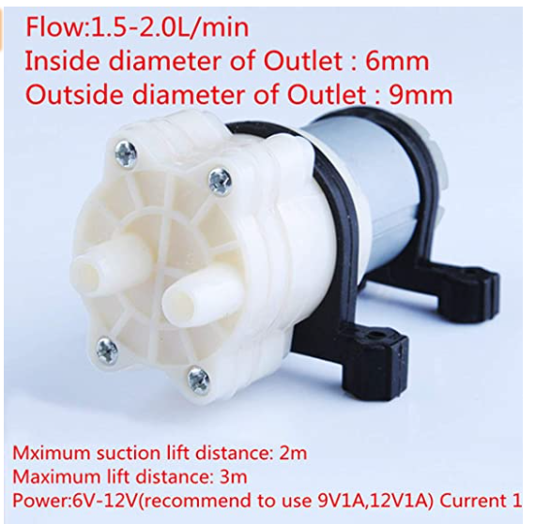
Mini Dc pump
En cuanto al actuador se refiere tuvimos una gran variedad de ideas, desde utilizar un servomotor con las válvulas convencionales de detergentes, hasta utilizar una mini bomba peristáltica de 12V.
Esta parte, es a nuestro concepto una de las mas complejas, ya que no solo tienes que implementar una programación correcta para tu microcontrolador haga lo que quieres sino que también, tienes que integrar de manera correcta la parte electromecánica del sistema.
Pero bien, no centramos más en las soluciones que en l problema y llegamos a la conclusión de utilizar esta bomba.

Slide 11
¿Qué pensamos hacer?
Se plantea que el motor puede girar a una velocidad determinada aplicando un voltaje fijo. Si el voltaje varía, la velocidad del motor varía.
Por lo tanto, la velocidad del motor de CC puede controlarse aplicando voltaje de CC variable; mientras que la dirección de rotación del motor se puede cambiar invirtiendo la dirección de la corriente a través de él.
Para aplicar voltaje variable, podemos hacer uso de la técnica PWM.
Cabe resaltar que no vamos a estar variando la velocidad del motor, va a estar predeterminada.
Entonces, necesitamos usar PWM?
Hasta el momento, no hemos llegado a una conclusión, pero creemos que no.

Slide 12
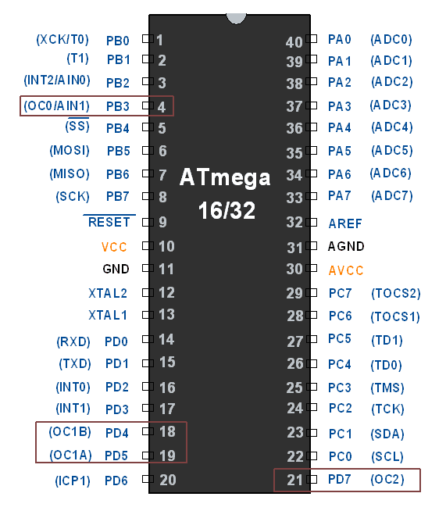
¿Qué micro vamos a utilizar?
Utilizaremos el ATmega16 ya que necesitamos las dos funciones de ADC para la fase 2 y DAC, para la fase 1 y 2.

Slide 13
¿Que funciones/ patitas/pines usaremos?
SENSOR: SENSOR DE DETECCIÓN DE OBSTÁCULO POR INFRARROJO
DDrx Para decidir si el registro a utilizar será una entrada o será una salida.
PIN: Para saber el estado del canal. Para usarlo con el actuador.
PORT: Para setear un high o low en la salida y un pull up en la entrada.
Una entrada: Para recibir la señal digital. 1 si la mano esta debajo y 0 cuando no.
Una salida: Para encender un Led verde, cuando se reciba una señal HIGH o de uno, en esa entrada.
También necesitaremos la función timer, para el manejo de los tiempos y un delay en el funcionamiento, pero aún no estamos claros de como
Implementar un watchdog, para que se reinicie después de un tiempo x en caso de que no esté mandando la señal al actuador o no se dispense el desinfectante.

Slide 14
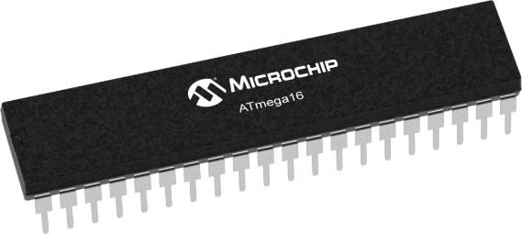
Actuador: Bomba (si usamos PWM)
Vamos a utilizar la función ADC →ADCH, ADCL, ADMUX y ADCSRA
En el ADMUX: Utilizaremos el voltaje AVCC o sea que configurará el REF 1:0 asi:”01”
ADLAR en 0 y Seleccionamos el canal, utilizaremos el 1 o sea que configuramos el MUX 4:0 así: “00001”
En el Registro ADCSRA
El ADEN va en 1, lo cual activa el ADC
El ADCSC lo dejamos en 0, para que aun no se active la conversión
El ADATE en 0 también
ADIF, cero por el momento
ADPS, utilizaremos 64 como factor de división, es decir que se configurará ADPS 2:0 así: “110” para que nuestro pre-escalado sea 125 kHz, que está dentro del rango adecuado.
También implementaremos Interrupts

Slide 15
Fase 2

Slide 16
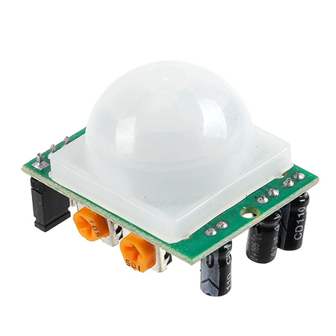
PIR Motion Sensor
Todos los objetos vivos, cuya temperatura corporal es superior a 0 ° C, emiten el calor en forma de radiación infrarroja a través de su cuerpo, también llamado radiaciones térmicas. Esta energía irradiada es invisible para el ojo humano. Estas señales se pueden detectar utilizando un sensor PIR que está especialmente diseñado para tal fin.

Slide 17
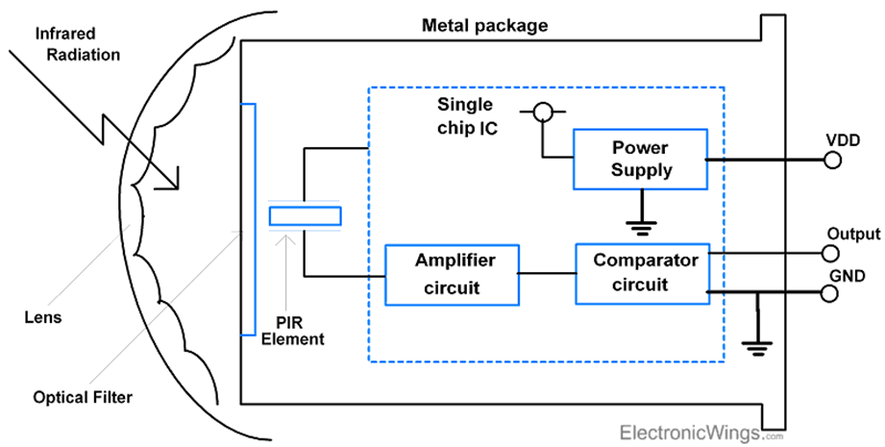
Funcionamiento del sensor PIR

Slide 18
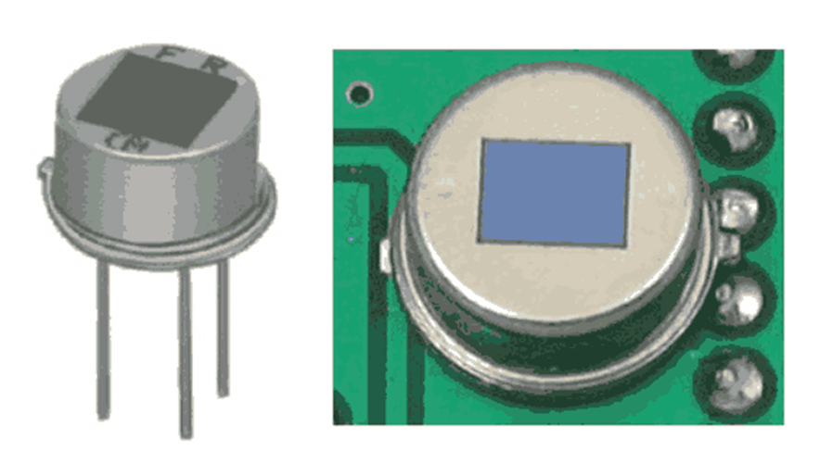
Bloque del Sensor

Slide 19
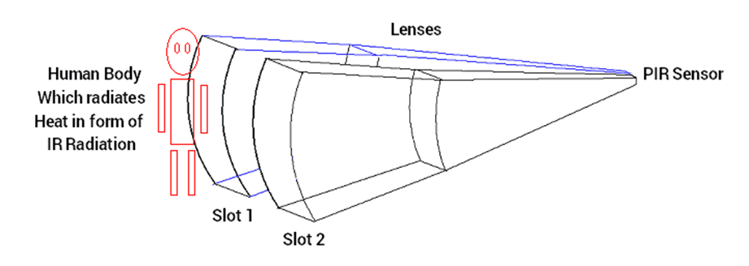
Elemento del PIR
Los PIR están hechos básicamente de un sensor piroeléctrico, que puede detectar niveles de radiación infrarroja.
El sensor se divide en dos ranuras, que están conectadas para que se cancelen entre sí.
Si una mitad ve más o menos radiación IR que la otra, la salida oscilará alto o bajo.

Slide 20
En posición inactiva
El sensor de movimiento PIR utiliza el elemento RE200B para la detección infrarroja. Ambas ranuras de este sensor están conectadas al amplificador diferencial.
Cuando el sensor está inactivo, ambas ranuras detectan la misma cantidad de IR.
Por lo tanto, no hay señal de error entre las entradas diferenciales. La salida del circuito comparador es cero.
Objeto en movimiento
Cuando un objeto caliente pasa por delante del sensor, intercepta una ranura del sensor PIR. Esto provoca un cambio diferencial positivo entre las dos ranuras. Este cambio está indicado por la Parte A en la figura siguiente.
Cuando el cuerpo caliente abandona el área de detección, el sensor genera un cambio diferencial negativo. Este cambio está indicado por la Parte B en la figura siguiente.

Slide 21
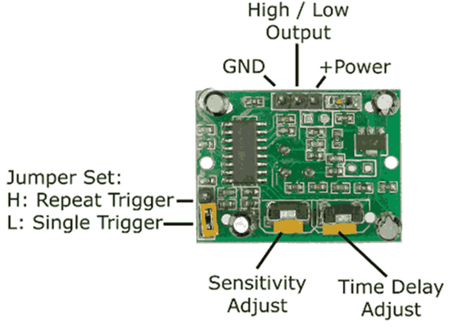
DESCRIPCIÓN DEL PIN
Pin 1 – GND
Tenemos que conectar este pin a tierra
Pin 2 – Output/Salida
Este pin entrega (3.5V) cuando se detecta movimiento
Pin 3 – VCC
Este pin proporciona voltaje de alimentación (+ 5v) al elemento PIR y al circuito interno.

Slide 22
MODOS DE OPERACIÓN

Slide 23
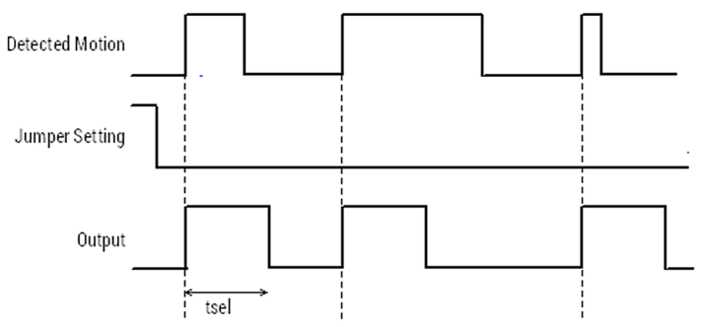
Este sensor tiene dos modos de operación
Modo de disparo único
Para seleccionar el modo “Single Trigger”, la configuración del puente en el sensor PIR debe establecerse en LOW.
En el caso del modo de disparo único, la salida pasa a ALTO cuando se detecta movimiento.
Después de un retraso específico (tsel), la salida pasa a BAJA incluso si el objeto está en movimiento.
La salida es BAJA durante algún tiempo y vuelve a ALTA si el objeto permanece en movimiento.
Este retraso (tsel) lo proporciona el usuario utilizando el potenciómetro. Este potenciómetro está a bordo del módulo sensor PIR.
• De esta manera, el sensor PIR emite pulsos ALTO / BAJO si el objeto está en movimiento continuo.
Diagrama de temporización del modo de disparo único

Slide 24
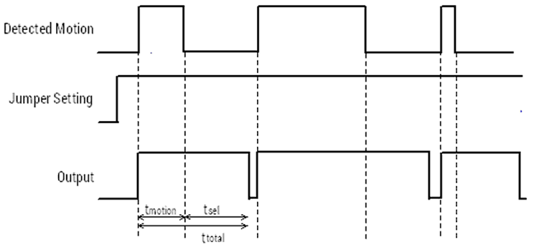
2. Modo de disparo repetitivo
Para seleccionar el modo de disparador repetitivo, la configuración del puente en el sensor PIR (jumper setting) debe establecerse en ALTA.
En el caso del modo de repetición activada, la salida pasa a ALTO cuando se detecta movimiento.
La salida del sensor PIR es ALTA hasta que el objeto esté en movimiento.
Cuando el objeto detiene el movimiento o desaparece del área del sensor, el PIR continúa su estado ALTO hasta cierto retraso especificado (tsel).
Podemos proporcionar este retraso (tsel) ajustando el potenciómetro. Este potenciómetro está a bordo del módulo sensor PIR.
De esta manera, el sensor PIR da un pulso ALTO si el objeto está en movimiento continuo.
Diagrama de temporización del modo de disparo repetitivo

Slide 25
CAMBIO DE SENSIBILIDAD Y TIEMPO DE RETARDO
Hay dos potenciómetros en la placa de sensores de movimiento PIR: ajuste de sensibilidad y ajuste de retardo de tiempo.
Es posible hacer que el PIR sea lo suficientemente sensible o no sensible. La sensibilidad máxima se puede alcanzar hasta 6 metros.
El potenciómetro de ajuste de retardo de tiempo se usa para ajustar el timetsel que se muestra en los diagramas de tiempo anteriores.
El movimiento en sentido horario hace que el PIR sea más sensible.

Slide 26
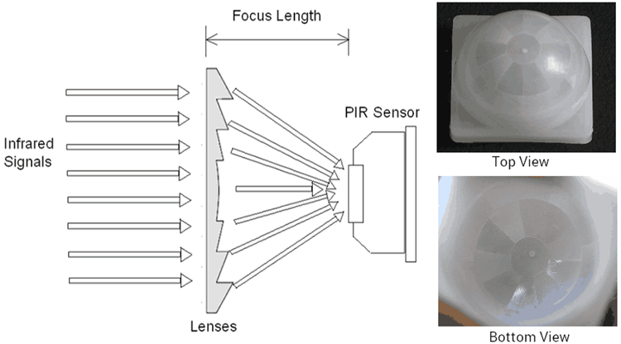
LENTES
Dos cosas son importantes durante la fabricación del sensor PIR: bajo costo y alta sensibilidad.
Ambas cosas pueden lograrse mágicamente usando la tapa de la lente.
Las lentes aumentan el rango de operación; aumenta la sensibilidad y cambia el patrón de detección varían fácilmente.
Detector PIR con lentes Fresnel

Slide 27
Gracias

